Slide 1
Эколого-нравственный проект
«Природа вокруг нас»
для детей старшего дошкольного возраста
«ЧЕЛОВЕК МОЖЕТ РАЗВИВАТЬСЯ ТОЛЬКО В КОНТАКТЕ С ПРИРОДОЙ, А НЕ ВОПРЕКИ ЕЙ». В. БИАНКИ
Воспитатель:
Полищук Татьяна Анатольевна
МАДОУ «ЦРР-Детский сад №417» г. Перми

Slide 2
Цель проекта: Способствовать проявлению осознанно-нравственного отношения к природе у детей старшего дошкольного возраста и их родителей через непосредственное общение с экосистемой.
Задачи: Формировать навыки экологически грамотного, нравственного поведения в природе, расширить знания детей о разнообразии мира природы.
Развивающие:
Развивать у дошкольников экологическое мышление, ответственность за свои действия по отношению к окружающей среде, наблюдательность и любознательность.
Воспитательные:
Воспитать способность видеть красоту окружающей природы, бережное отношение к ней, желание защищать и беречь всё живое. Продолжать формирование эстетических чувств, умение выражать их в творческой деятельности.
родителей.

Slide 3
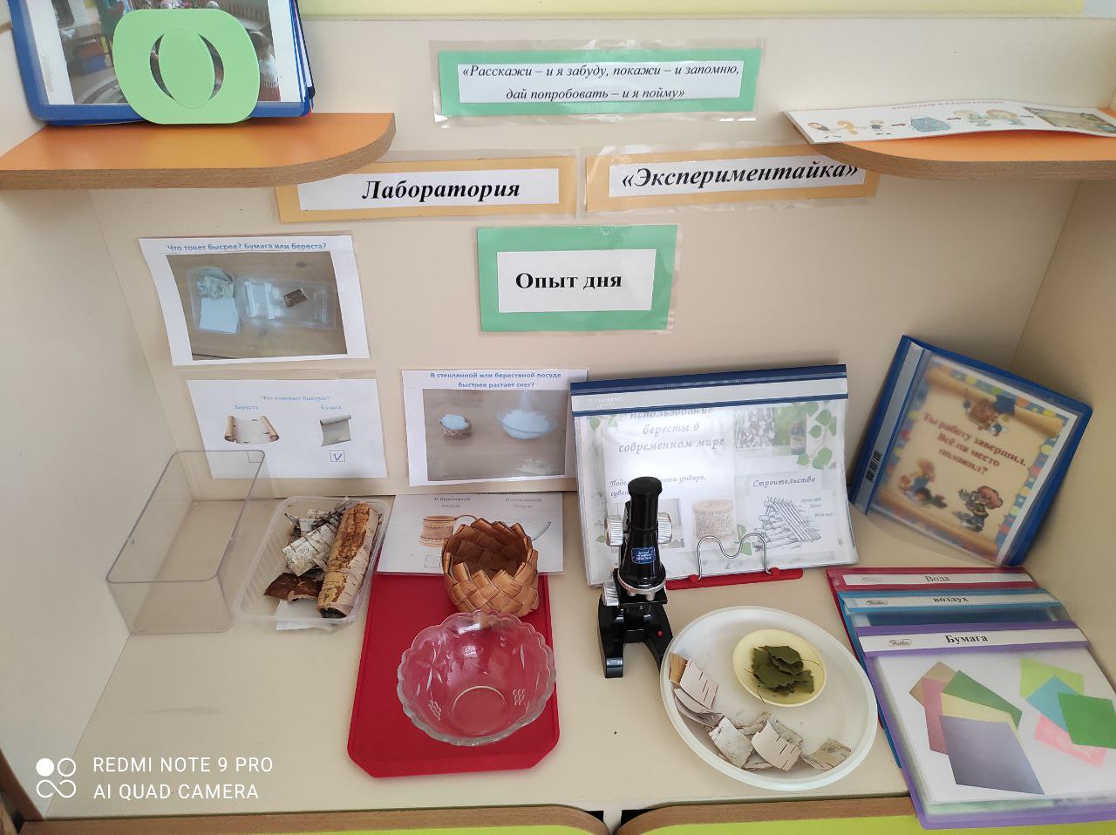
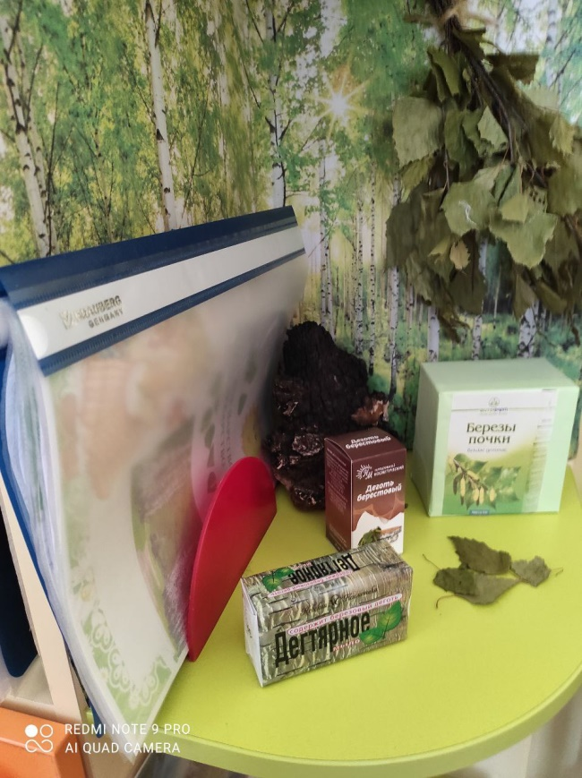
Этапы реализации проекта:
-Подготовительный
-Основной (Внедренческий)
-Заключительный

Slide 4
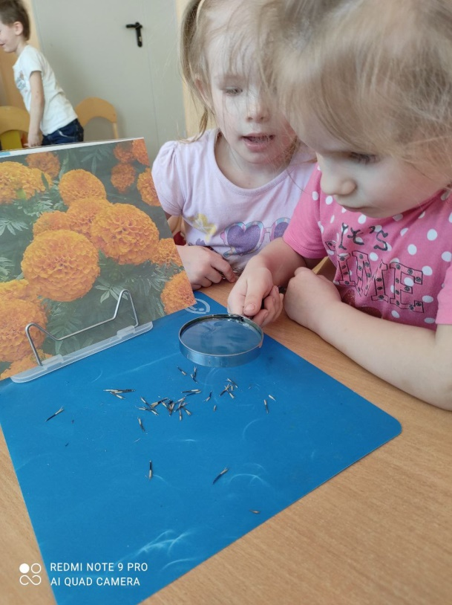
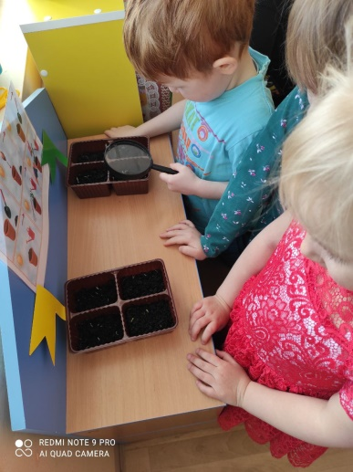
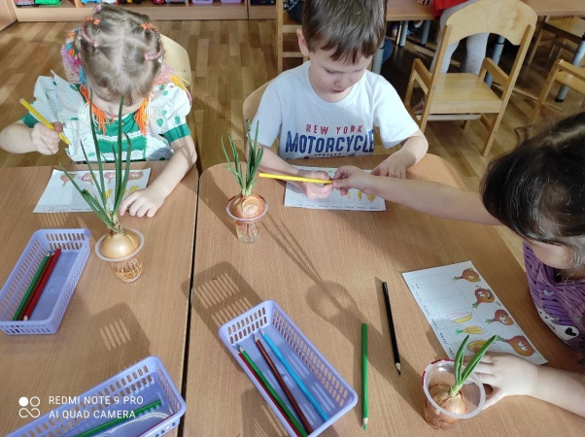
2 этап. Исследовательско – деятельностный
«Волшебные превращения семян»

Slide 5
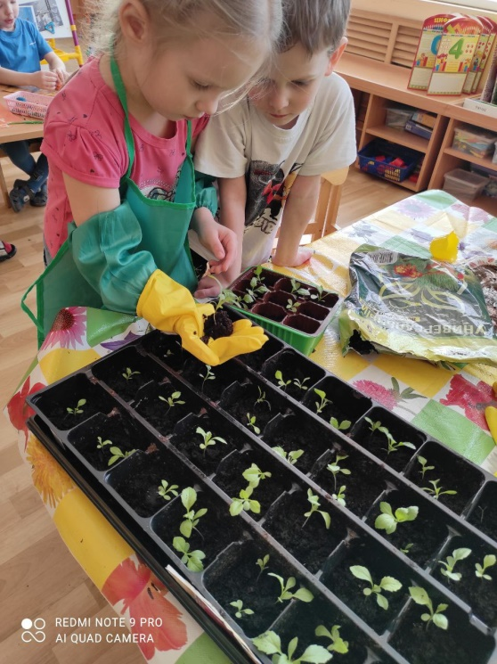
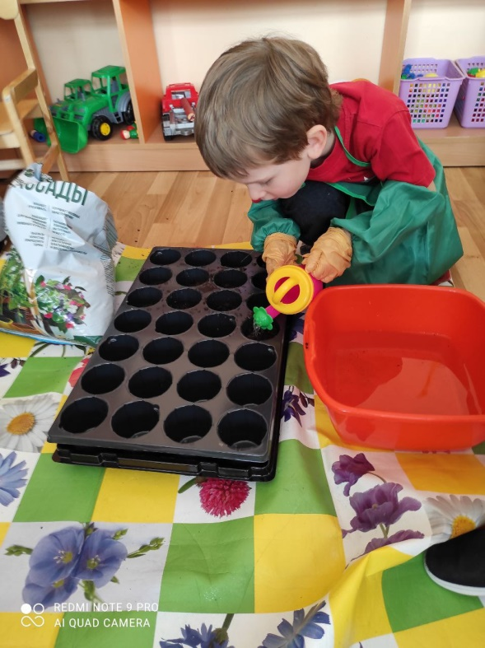
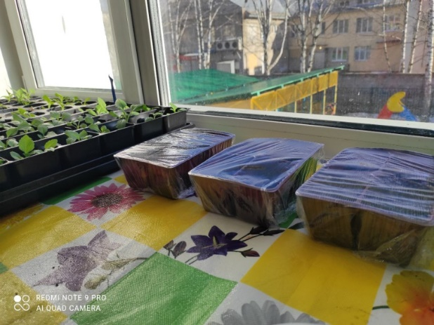
Опытно – экспериментальная деятельность «Посев семян»»

Slide 6
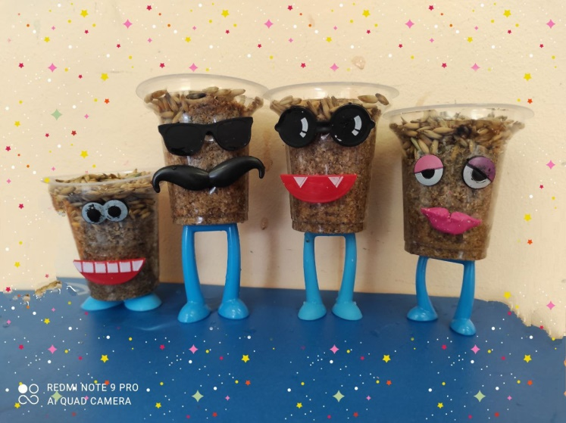
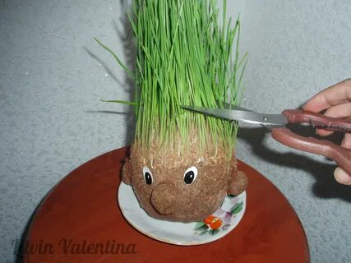
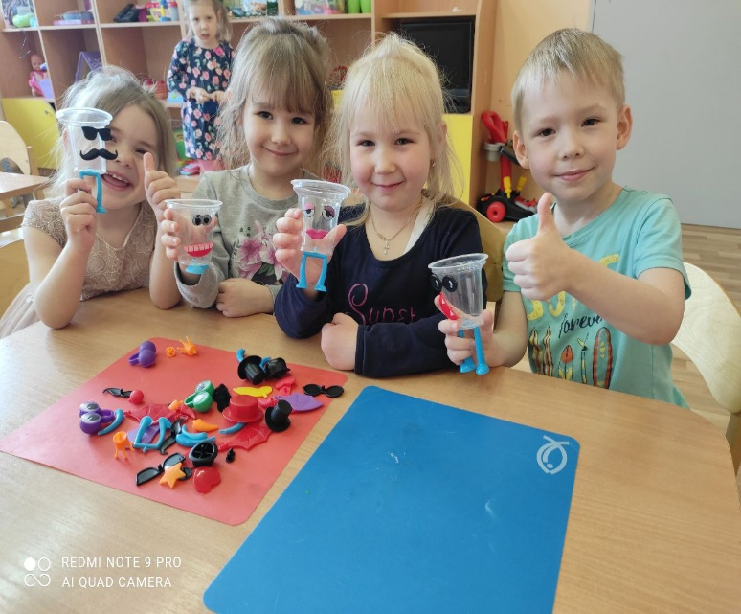
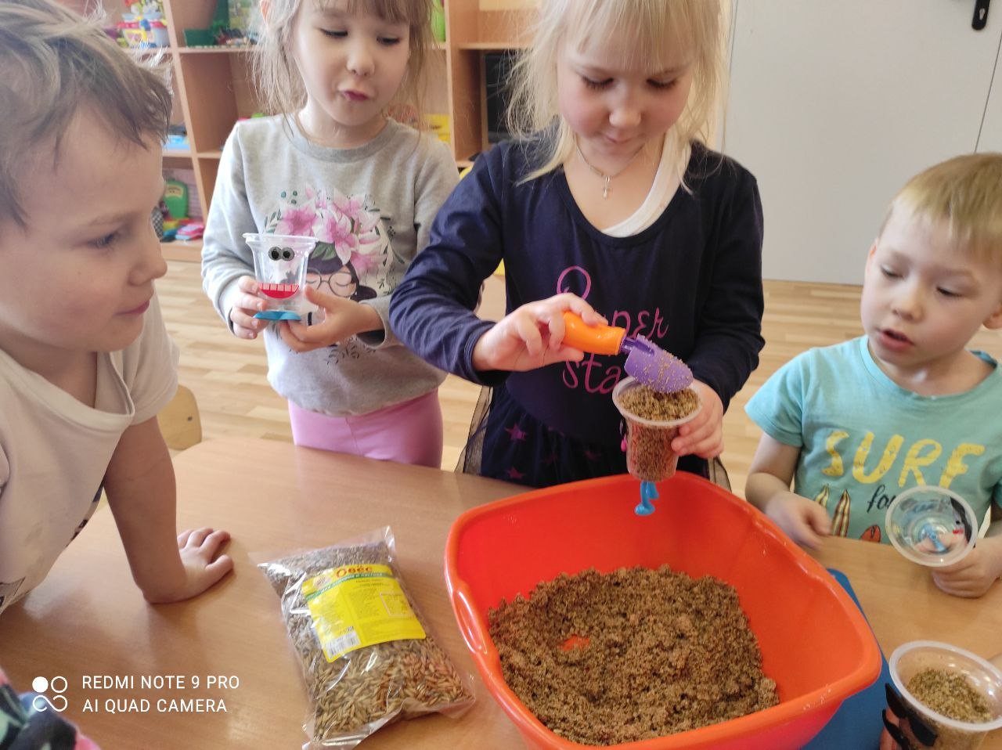
«Травянчики» своими руками

Slide 7
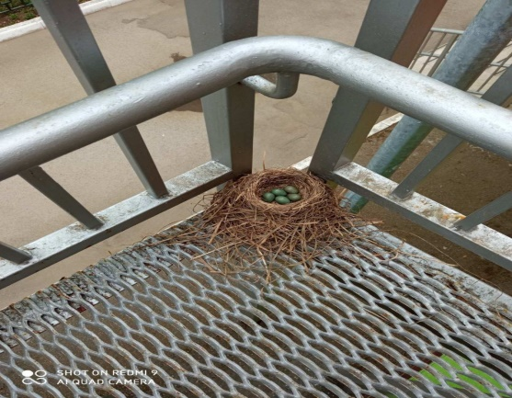
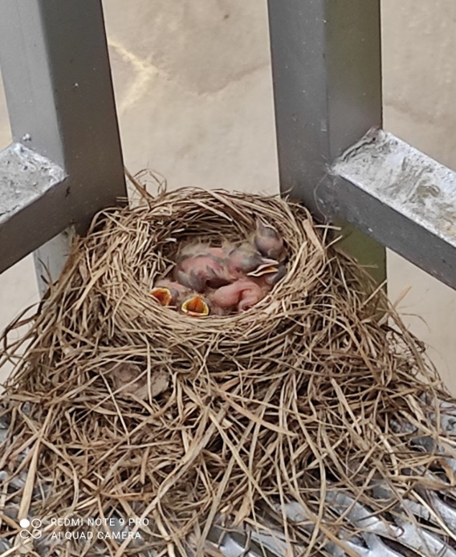
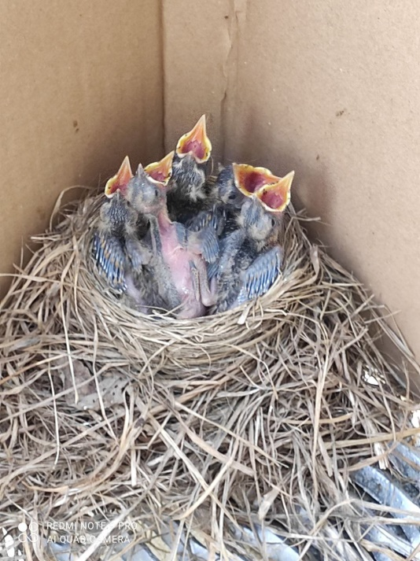
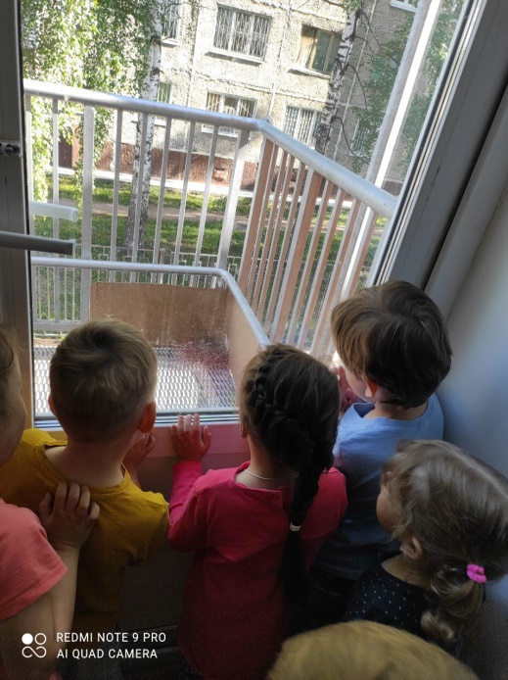
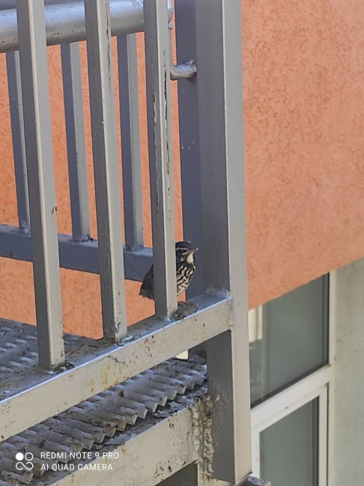
Тайны птичьего мира

Slide 8
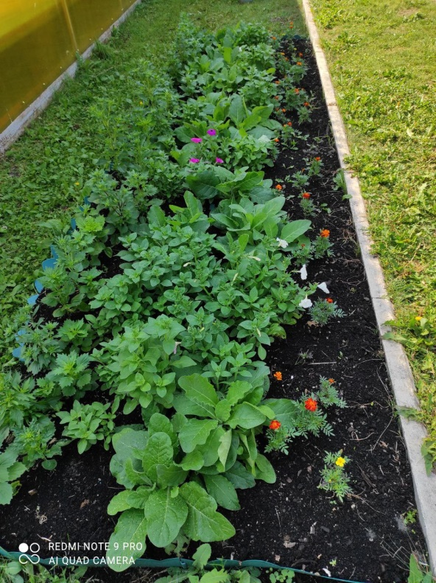
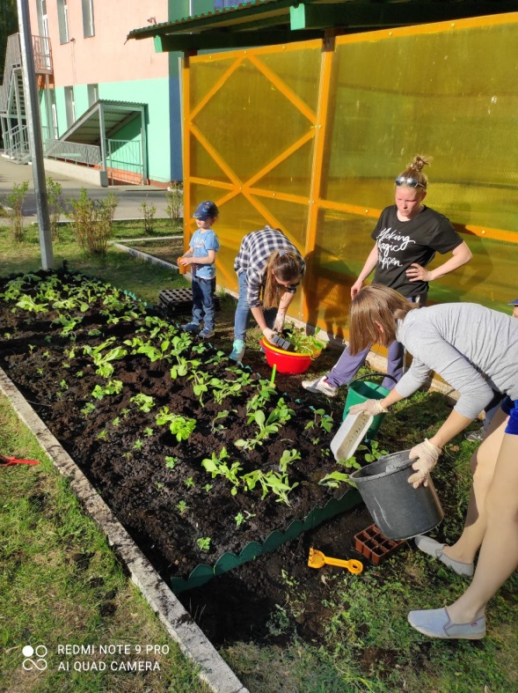
Работа с родителями

Slide 9
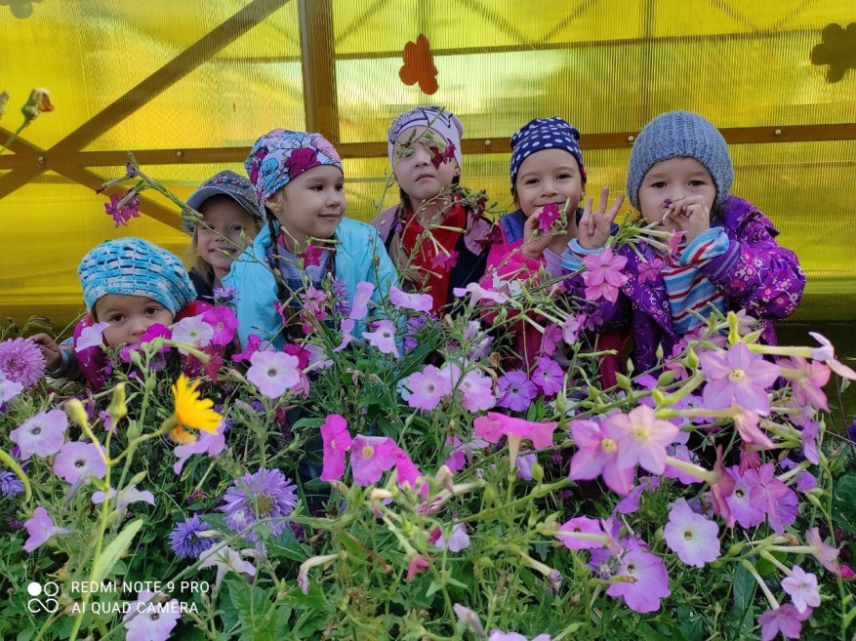
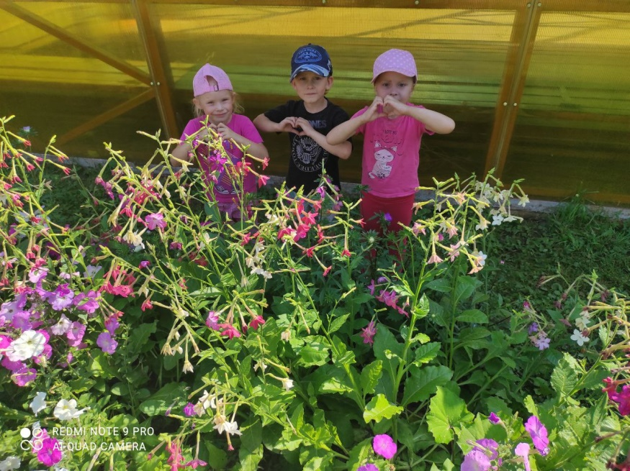

Slide 10
Спасибо за внимание!

